Slide 1
Автоматизация и дифференциация звуков [р] – [р’] в тексте.
Составила
учитель-логопед
Кравченко О.В.

Slide 2
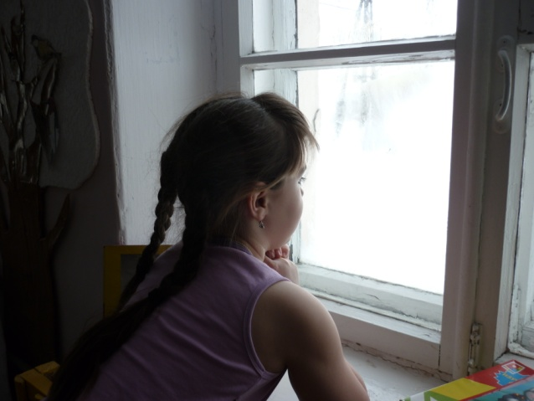
Рита про-сну-лась утром и по-смот-ре-ла в окно.

Slide 3
Она увидела чудесную картину.

Slide 4
Мороз раз-ри-со-вал окна при-чуд-ли-вы-ми узорами.

Slide 5
В воздухе медленно кружились лёгкие снежинки.

Slide 6
Земля была укрыта белым ковром.

Slide 7
Снег на крышах,

Slide 8
на крылечке,

Slide 9
на дороге,

Slide 10
на деревьях.

Slide 11
Берёзка покрыта кру-жев-ной бахромой из снега.

Slide 12
Кусты окутаны се-реб-ря-ным инеем.

Slide 13
На солнце снег иск-рил-ся.

Slide 14
Крас-но-гру-ды-е снегири лакомились рябиной.

Slide 15
Шустрые синички дружной стайкой летали около кор-муш-ки.

Slide 16
Как красиво зимой!

Slide 17
МОЛОДЕЦ!

